Slide 1




Slide 2

«МИР СТРЕМИТЕЛЬНО МЕНЯЕТСЯ.
ОБРАЗОВАНИЕ СТРЕМИТЕЛЬНО ОТСТАЁТ».
комментарий Наблюдателя

Slide 3
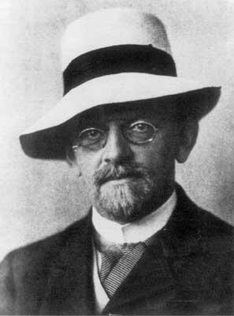
ДАВИД Гилберт
немецкий математик
(1862 - 1943),
разработал в том числе теорию гильбертовых пространств, одну из основ современного функционального анализа

Slide 4

РАЗВИТИЕ ИНТЕЛЛЕКТУАЛЬНОЙ КУЛЬТУРЫ ШКОЛЬНИКОВ
ЦЕЛЬ:
формирование устойчивой мотивации и освоение правил успешной «охоты на муху»

Slide 5
КЛАССИФИКАЦИЯ
индивидуальные / командные
очные / дистанционные
предметные / метапредметные

Slide 6
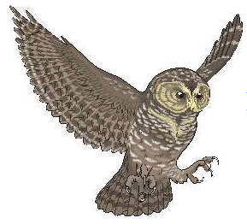
Молодежный кубок мира по игре «Что? Где? Когда?»
6-11 классы
Москва, МОО «ИНТИ»
ГДТДиМ «Одаренность и технологии»
http://student.chgk.info
ОЧНО, командная игра

Slide 7
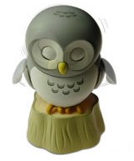
турнир «Золотая осень» по игре «Что? Где? Когда?»
5-8 классы
Краснодарский клуб интеллектуальных игр
ГДТДиМ «Одаренность и технологии»
http://chgkmoskalenki.ru
ОЧНО, командная игра

Slide 8

Кубок Вивальди по игре «Что? Где? Когда?»
6-11 классы
Нижегородский клуб интеллектуальных игр
ГДТДиМ «Одаренность и технологии»
http://nnchgk-school.narod.ru/
ОЧНО, командная игра

Slide 9

Всероссийские молодежные предметные чемпионаты
4-11 классы
15 направлений
некоммерческое партнёрство «Центр развития одарённости», Пермь
http://цро.рф
ДИСТАНЦИОННО, индивидуально

Slide 10

Интеллектуальный марафон
«Эрудиты планеты»
2-11 классы
Департамент по регистрации рекордных достижений в сфере инноваций, производства, промышленности и предпринимательств, Москва
http://www.erudites.ru
ДИСТАНЦИОННО, командная игра

Slide 11

турниры «Град знаний»
2-11 классы
4 направления
Центр дистанционных турниров, Пермь
http://www.gradznanij.com
ДИСТАНЦИОННО, командная игра

Slide 12
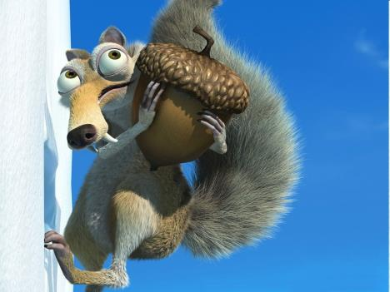
КЛУБ ЭРУДИТОВ
«СИГМАЛЛИОН»
лицей №130

Slide 13
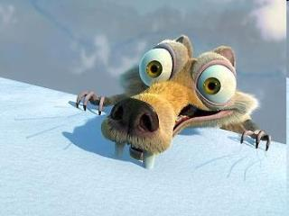
У ПРОСТРАНСТВА
НЕТ РАЗМЕРА,
А У ЗНАНИЙ НЕТ ПРЕДЕЛА!
∑

Slide 14
1 классы программа «ЭРУДИТ»
2-4 классы командные игры по литературным произведениям
2-11 классы открытые турниры эрудитов
∑

Slide 15




АЗБУКА
четырёх стихий

Slide 16

ПРАВИЛА
Будут показаны три картинки. Каждая картинка загадывает одно слово. Все три слова начинаются на одну букву.
Нужно угадать каждое слово и букву, загаданные тремя картинками.
На бланке ответов написать три угаданных слова и букву.

Slide 17

ПРАВИЛА
3. Буквы идут не в алфавитном порядке.
4. Буквы не повторяются.
5. Сдавать бланки ответов нужно после каждого угадывания четырёх букв одной стихии.

Slide 18

ПРАВИЛА
7. количество баллов:
одно верное слово – 1 балл
два верных слова – 3 балла
три верных слова – 6 баллов
8. В случае неправильного ответа баллы не вычитаются.
9. Максимальная сумма баллов 120.

Slide 19
3…2…1…
Игра начинается!!!

Slide 20
СТИХИЯ ОГНЯ

Slide 21
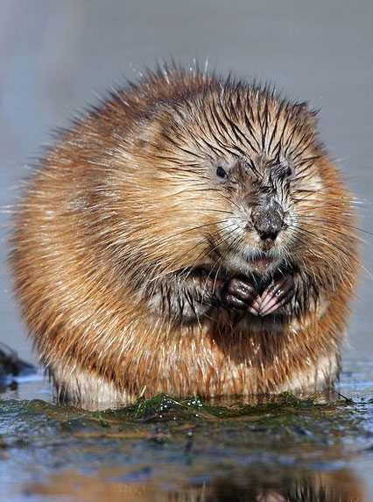
1

Slide 22
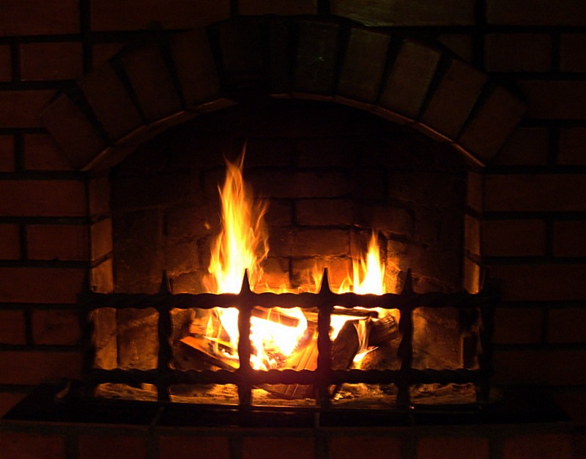
1

Slide 23
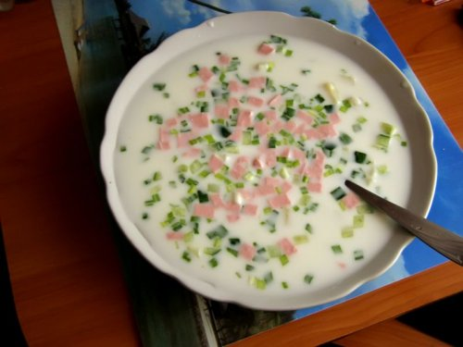
1

Slide 24
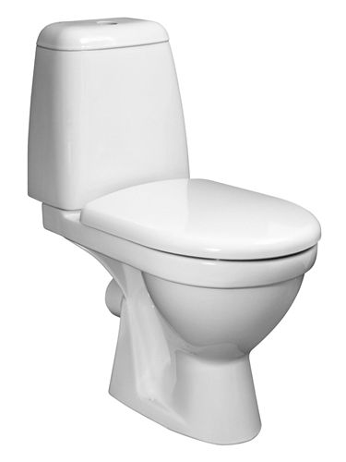
2

Slide 25
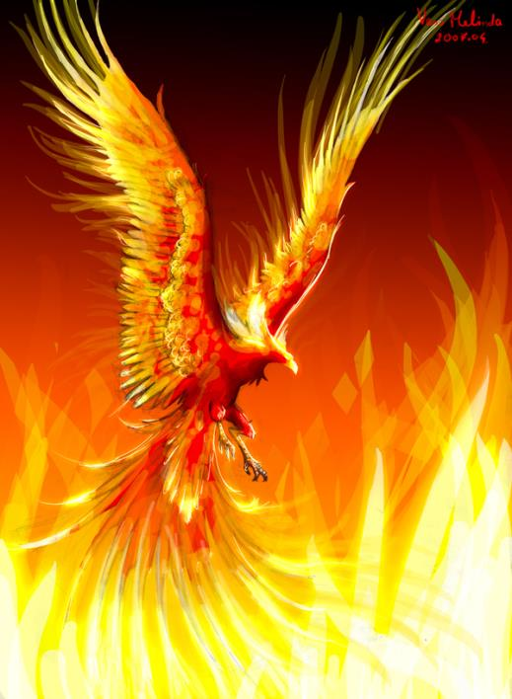
2

Slide 26
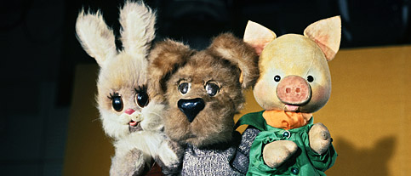
2

Slide 27

3

Slide 28

3

Slide 29
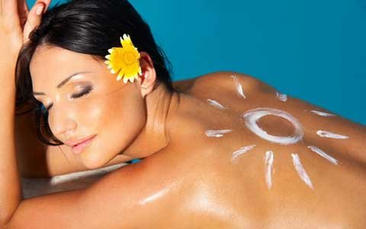
3

Slide 30
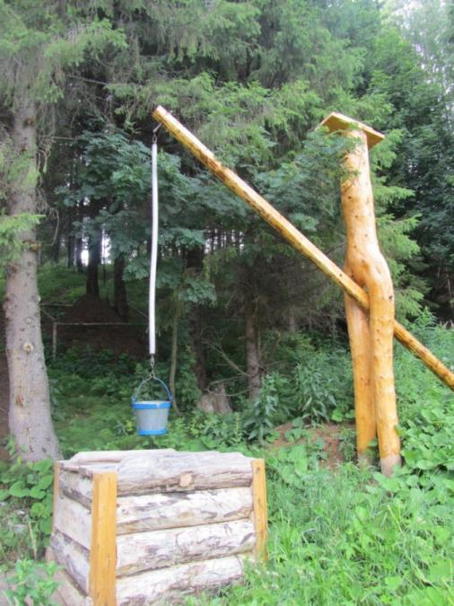
4

Slide 31
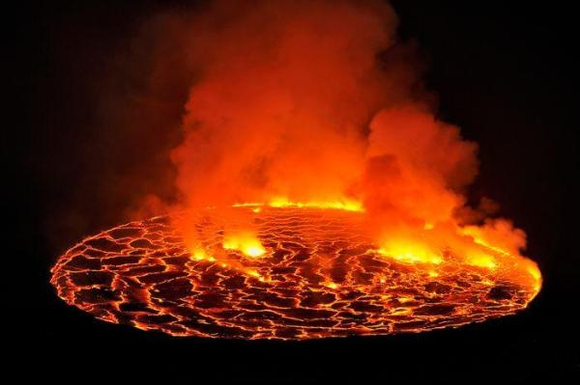
4

Slide 32
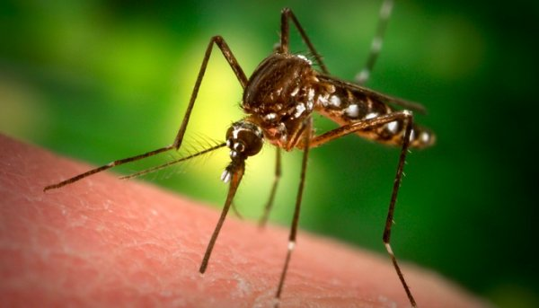
4

Slide 33

СТИХИЯ ВОДЫ

Slide 34
ПОЖАЛУЙСТА,
Сдайте бланки ответов!

Slide 35
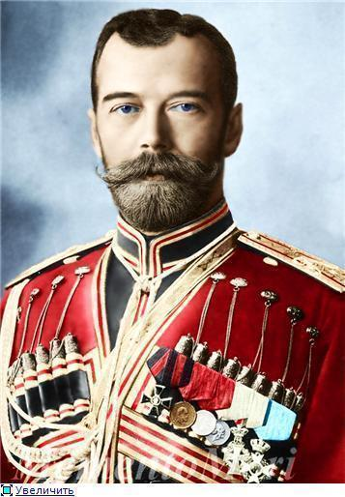
1

Slide 36
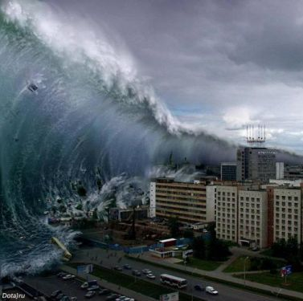
1

Slide 37
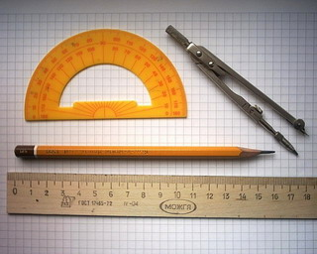
1

Slide 38
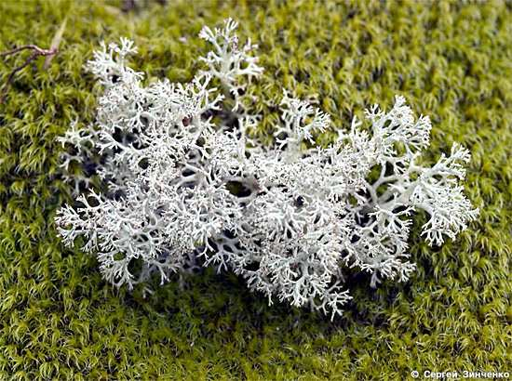
2

Slide 39
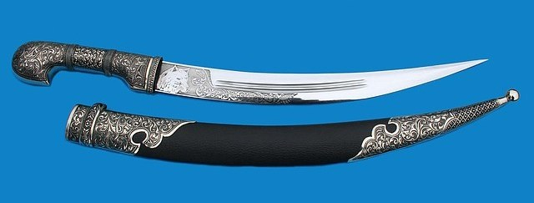
2

Slide 40
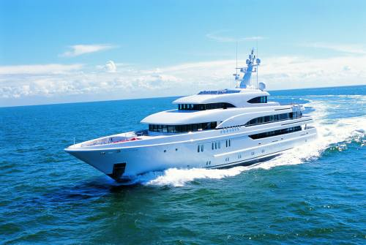
2

Slide 41
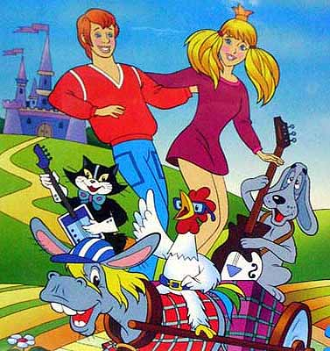
3

Slide 42
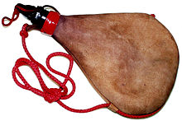
3

Slide 43
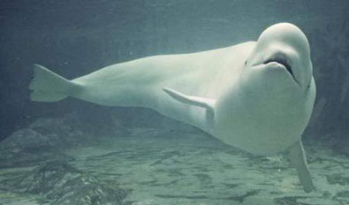
3

Slide 44
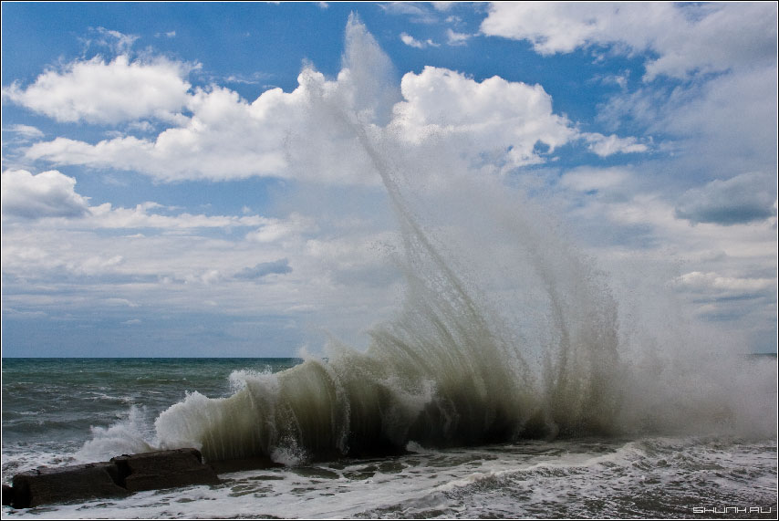
4

Slide 45
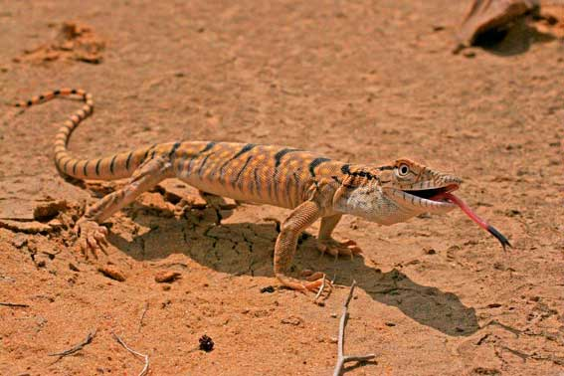
4

Slide 46
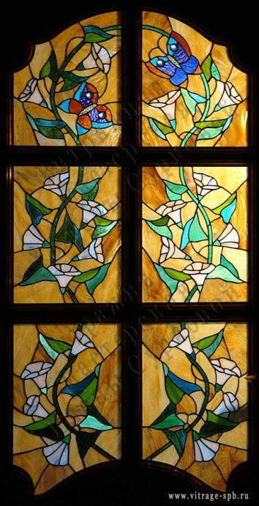
4

Slide 47
ПОЖАЛУЙСТА,
Сдайте бланки ответов!

Slide 48

СТИХИЯ ЗЕМЛИ

Slide 49
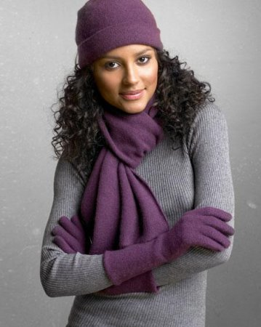
1

Slide 50
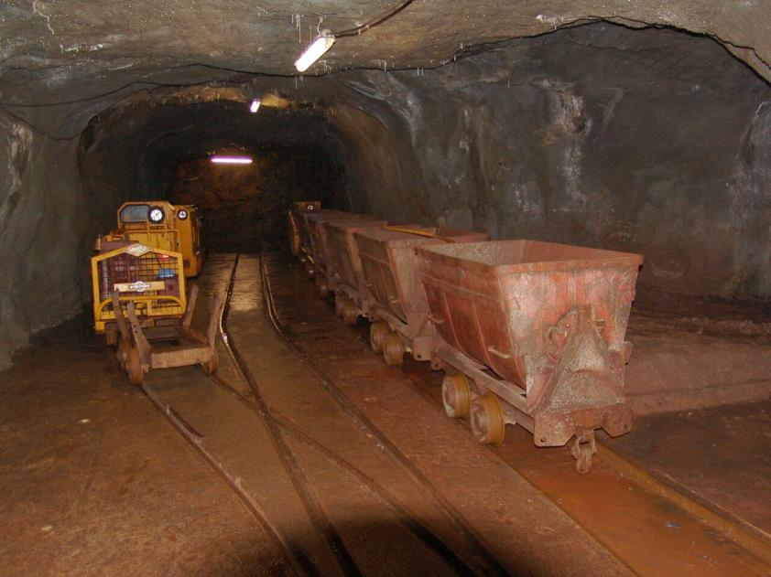
1

Slide 51
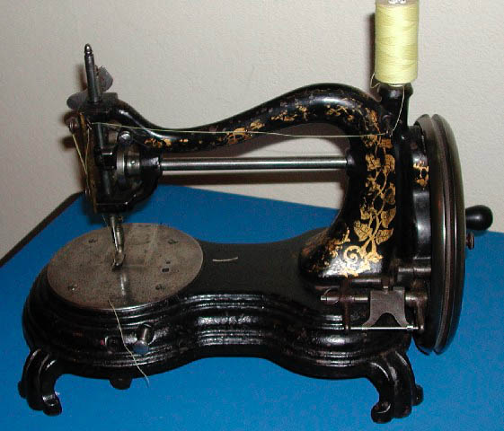
1

Slide 52
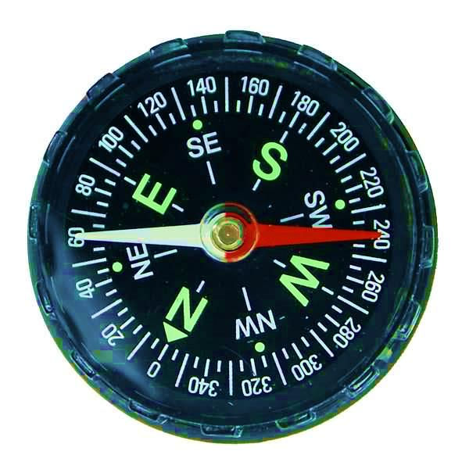
2

Slide 53
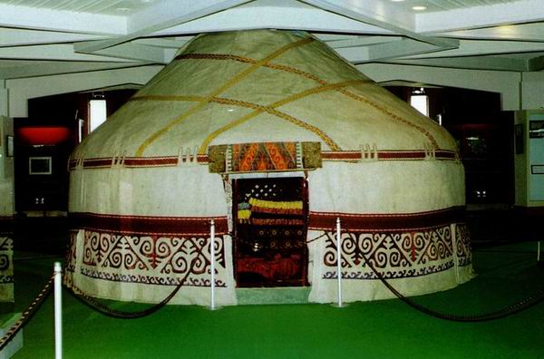
2

Slide 54
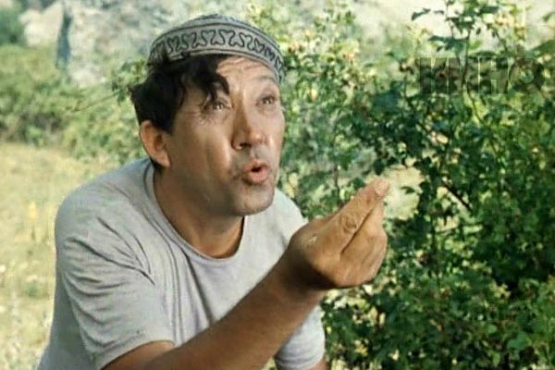
2

Slide 55
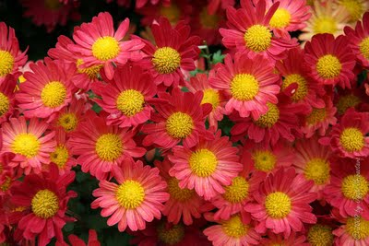
3

Slide 56
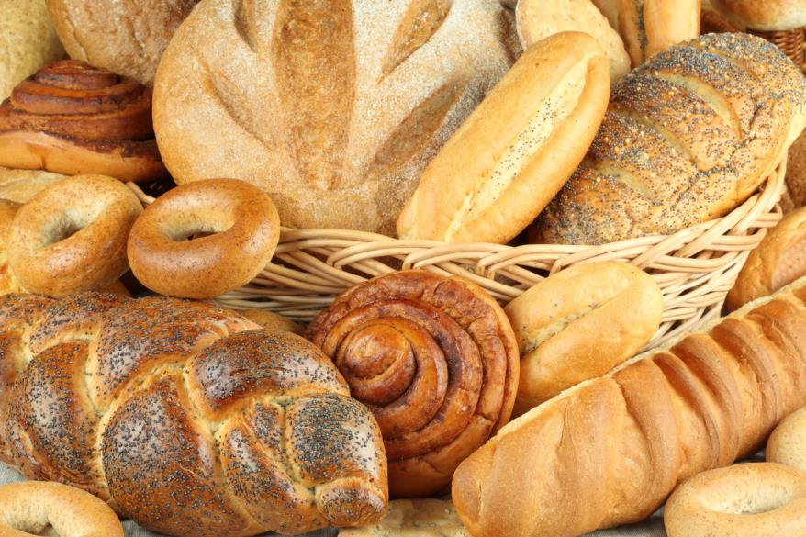
3

Slide 57
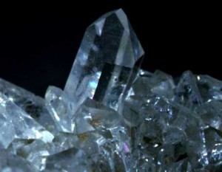
3

Slide 58
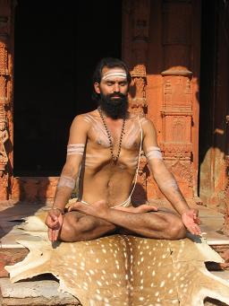
4

Slide 59
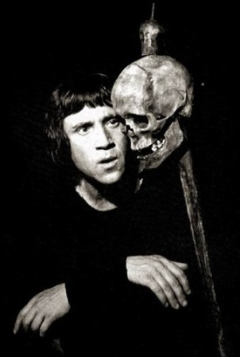
4

Slide 60
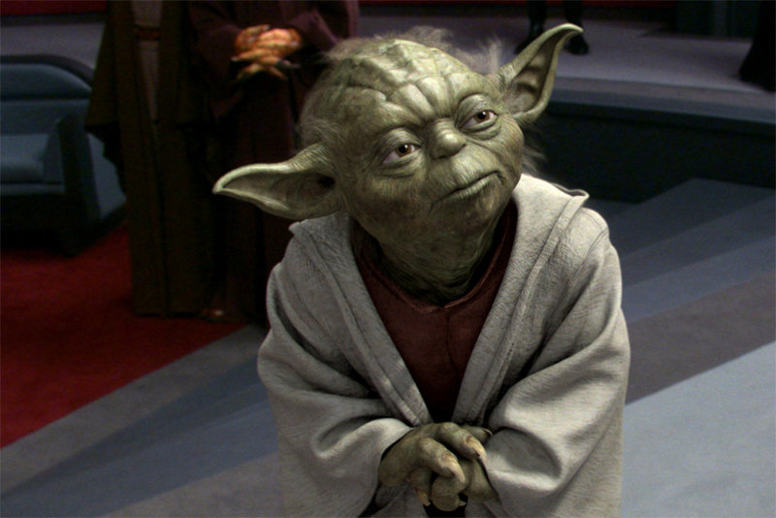
4

Slide 61
ПОЖАЛУЙСТА,
Сдайте бланки ответов!

Slide 62
СТИХИЯ ВОЗДУХА

Slide 63
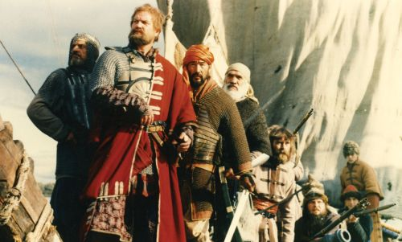
1

Slide 64

1

Slide 65
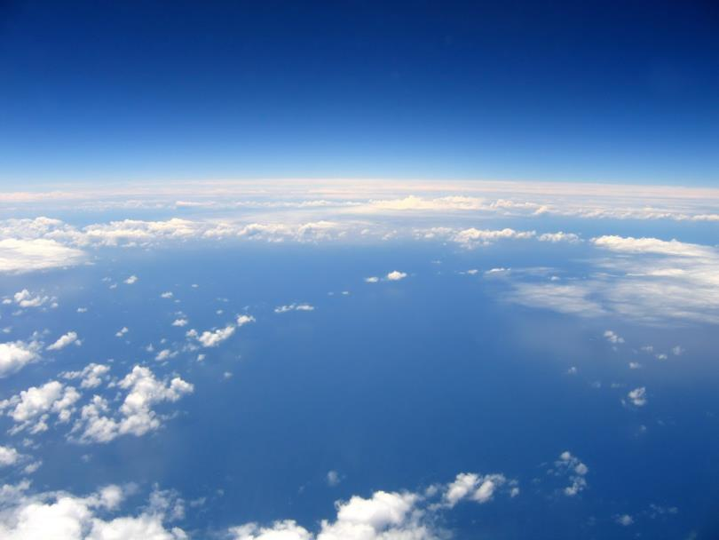
1

Slide 66
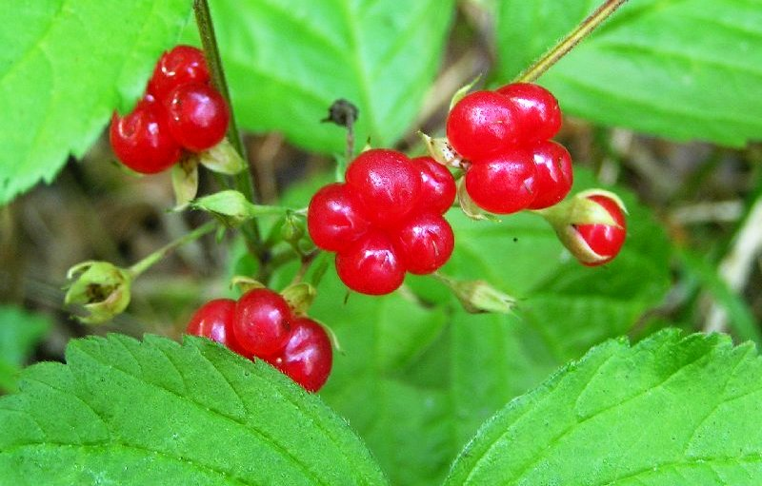
2

Slide 67
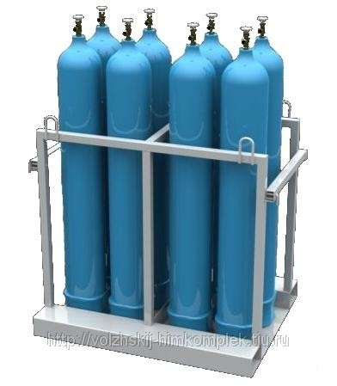
2

Slide 68
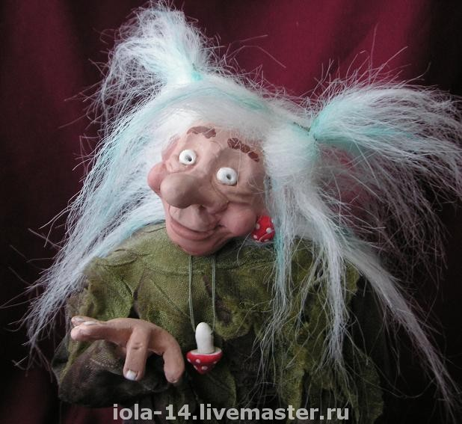
2

Slide 69
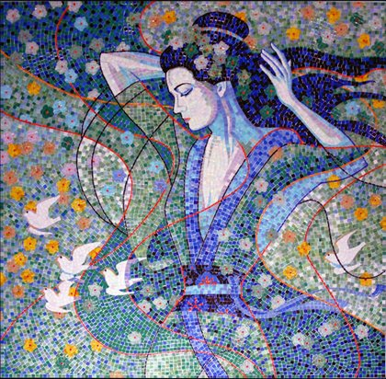
3

Slide 70
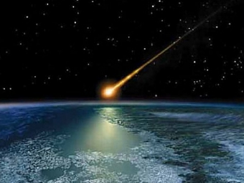
3

Slide 71
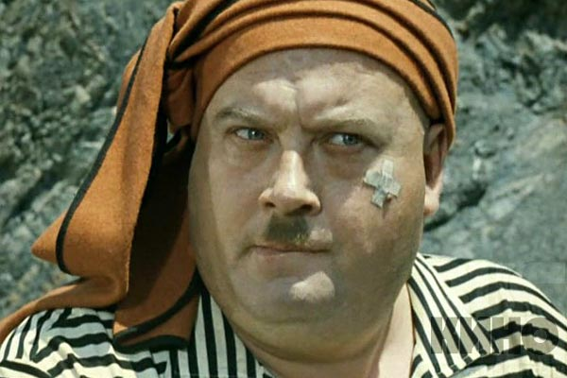
3

Slide 72
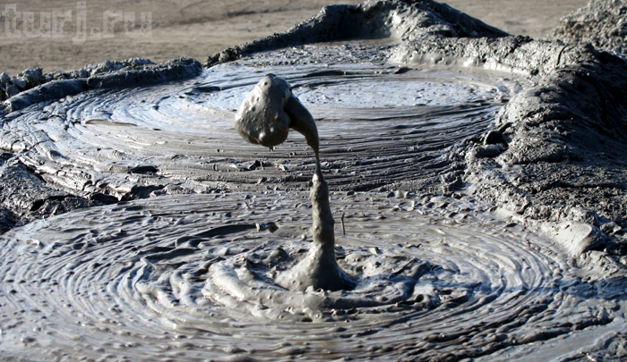
4

Slide 73
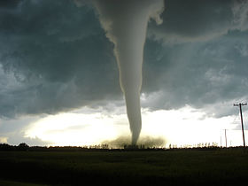
4

Slide 74
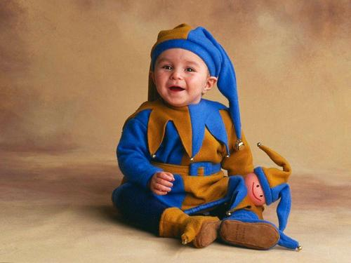
4

Slide 75
ПОЖАЛУЙСТА,
Сдайте бланки ответов!

Slide 76
мир четырёх стихий

Slide 77

1

Slide 78

1

Slide 79

1

Slide 80


2

Slide 81

2

Slide 82

2

Slide 83

3

Slide 84

3

Slide 85

3

Slide 86

4

Slide 87

4

Slide 88

4

Slide 89
ПОЖАЛУЙСТА,
Сдайте бланки ответов!

Slide 90


С
НОВЫМ ГОДОМ, ЭРУДИТЫ!
УДАЧНОЙ
«ОХОТЫ НА МУХУ»!

